Slide 1
MI GRUPO PEQUEÑO EN ACCIÓN
ESCUELA SABÁTICA
IGLESIA ADVENTISTA DEL 7° DÍA

Slide 2
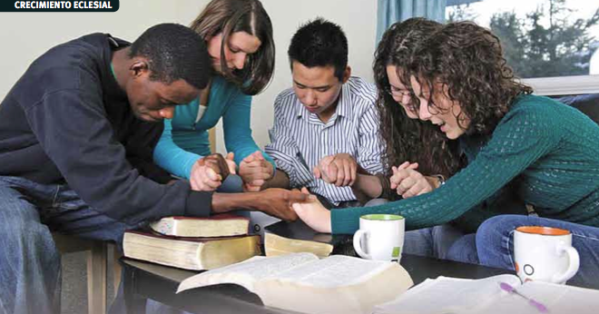
SERVICIO DE CANTO
#492 “¡Trabajad! ¡Trabajad!”, #496 “Sus manos somos”,
#506 “De pie de pie cristianos”,
#518 “Jesús está buscando voluntarios hoy”

Slide 3
¡Bienvenidos!
“La formación de pequeños grupos como base del esfuerzo cristiano me ha sido presentada por Uno que no puede errar”.
SC, 92. Bienvenidos a nuestra Escuela Sabática, lugar donde se edifican los grupos pequeños

Slide 4
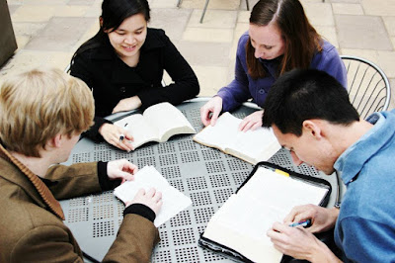
PROPÓSITO
MOTIVAR A LA IGLESIA LOCAL A CUMPLIR LA MISIÓN QUE NOS HA ENCOMENDADO TOMANDO COMO BASE LOS GRUPOS PEQUEÑOS Y LA PARTICIPACIÓN DE CADA UNO DE LOS
MIEMBROS DE LA IGLESIA.

Slide 5
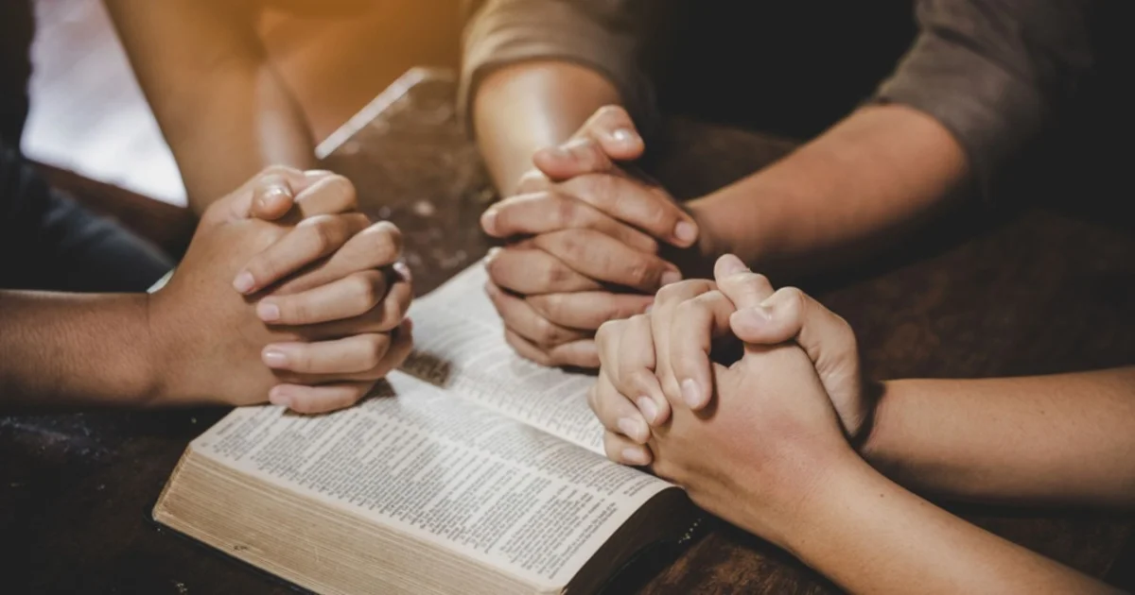
ORACIÓN DE RODILLAS
“Invitad a vuestros vecinos a vuestra casa y leedles trozos de la preciosa Biblia y de libros que expliquen sus verdades.
Convidadlos a que se unan con vosotros en canto y oración.
En estas pequeñas reuniones, Cristo mismo estará presente,
tal como lo prometió, y su gracia tocará los corazones”.
(Hijas de Dios, 110)

Slide 6
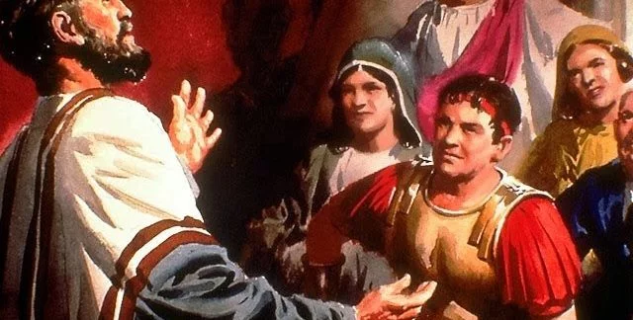
LECTURA BÍBLICA
Así lo hice, fue un día extraordinario, mi familia y amigos ese día se entregaron a Jesús. Fue en esa reunión de un pequeño grupo en mi casa donde Jesús se manifestó. Y al otro día entraron en Cesarea. Y Cornelio los estaba esperando, habiendo llamado a sus parientes y los amigos más familiares. (Hechos 10:24)

Slide 7
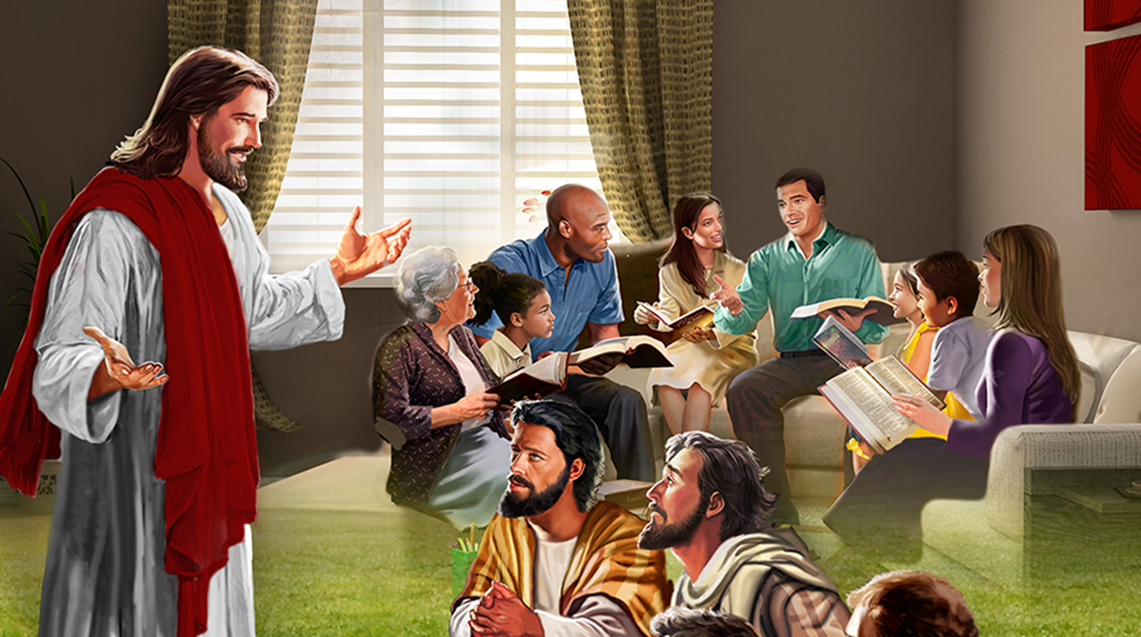
INTRODUCCIÓN
La Iglesia es el medio señalado por Dios para la salvación de los hombres. Fue organizada para servir, y su misión es la
de anunciar el Evangelio al mundo. Desde el principio fue el plan de Dios que su iglesia reflejase al mundo su plenitud y
suficiencia. HAp 9.1

Slide 8
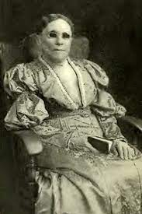
“La abuela mecía a su pequeña nieta Fanny J. Crosby (1820-1915), prometiéndole ser sus “ojos”. La recién nacida había
quedado ciega como resultado de una receta médica equivocada. En el regazo de su abuelita, Fanny aprendió de memoria muchos libros de la Biblia. Le entregó su vida a Cristo a los 31 años. Después, con todo el conocimiento bíblico que tenía, escribió unos 9.000 himnos”

Slide 9
HIMNO DE ALABANZA
# 302
“En cierta ocasión, alguien quiso consolarla por la tragedia de ser ciega. Ella respondió que no se lamentaba, pues al llegar al cielo el primer rostro que vería sería el de su Salvador”.
Uno de esos cantos entonaremos en esta mañana.

Slide 10
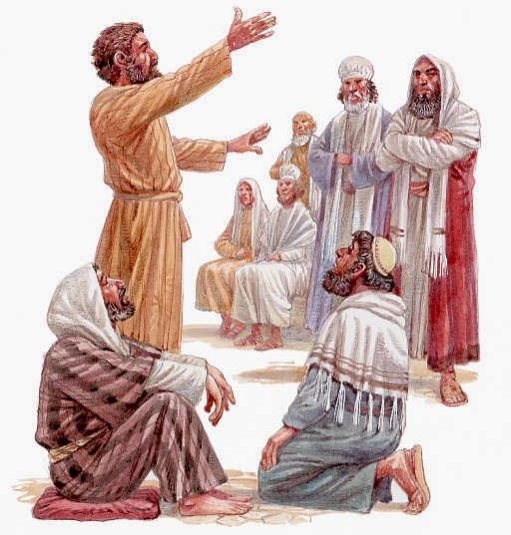
El Señor me mostró que debía buscar a Pedro, yo estaba deseoso de conocer más acerca de Jesús. Por lo tanto, mandé a buscarlo, estaba seguro de que había un mensaje especial
que él debía darme. Sin embargo, no quería que esta gran noticia fuera solo para mí, anhelaba que mis amigos y parientes
también experimentaran esto que yo estaba viviendo

Slide 11
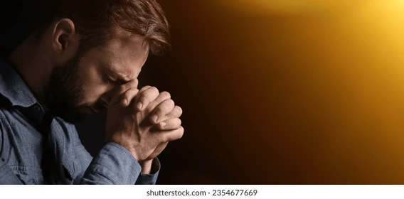
Invito a la congregación a dividirnos de dos en dos y orar de rodillas por una persona que nos gustaría que entregara su vida a
Dios y por los Grupos Pequeños

Slide 12
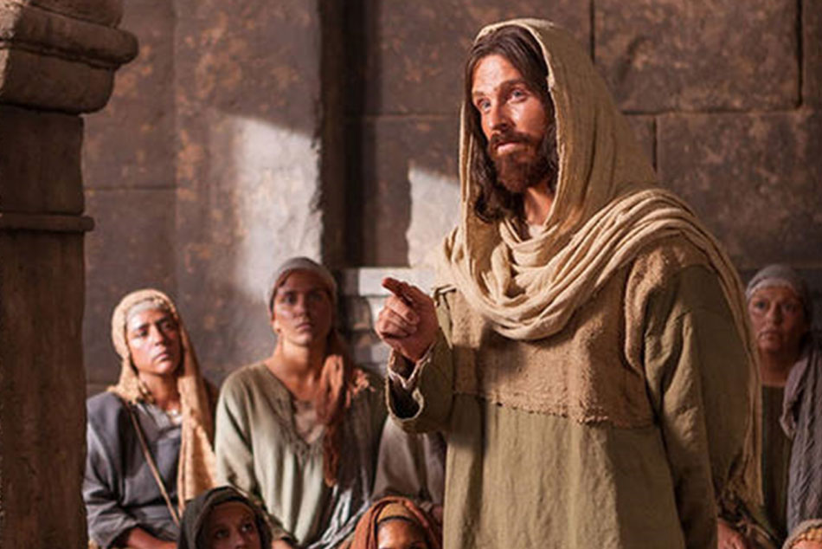
Acércate a las personas e invítalas a tu casa o la reunión del grupo pequeño. Jesús se acercaba
a la gente para salvarlas.
Cuando las personas no están viniendo a Cristo,
¡es porque no estamos yendo a la gente!

Slide 13
No podemos ser pescadores de
hombres pescando en un barril; si el pescado no viene al barril, ¡entonces debemos ir a donde están los pescados! Veamos a
través del folleto Nuevo Horizonte cómo podemos ganar a otros para Cristo.

Slide 14
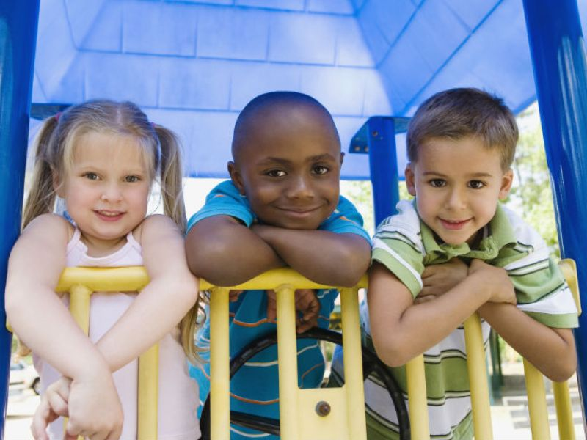
NUEVO HORIZONTE
EVANGELISMO
DE ELLOS ES EL REINO DE LOS CIELOS

Slide 15
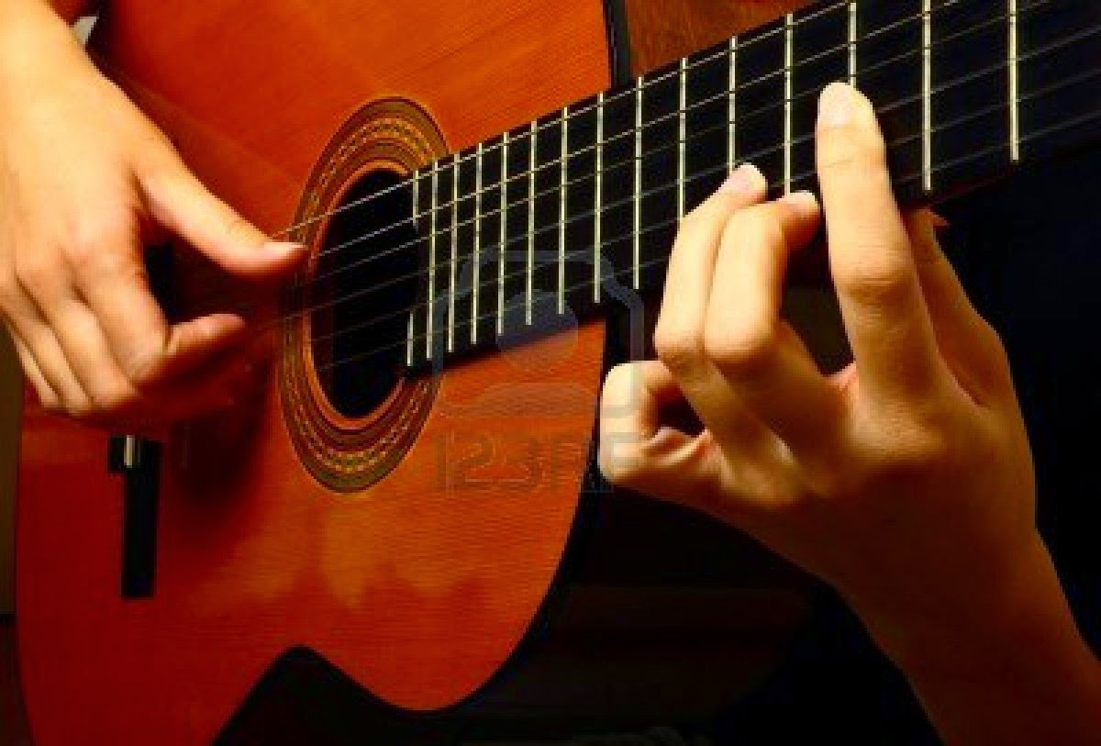
HIMNO ESPECIAL
Primero la Misión, https://www.youtube.com/watch?v=63eMEHNWLXc

Slide 16
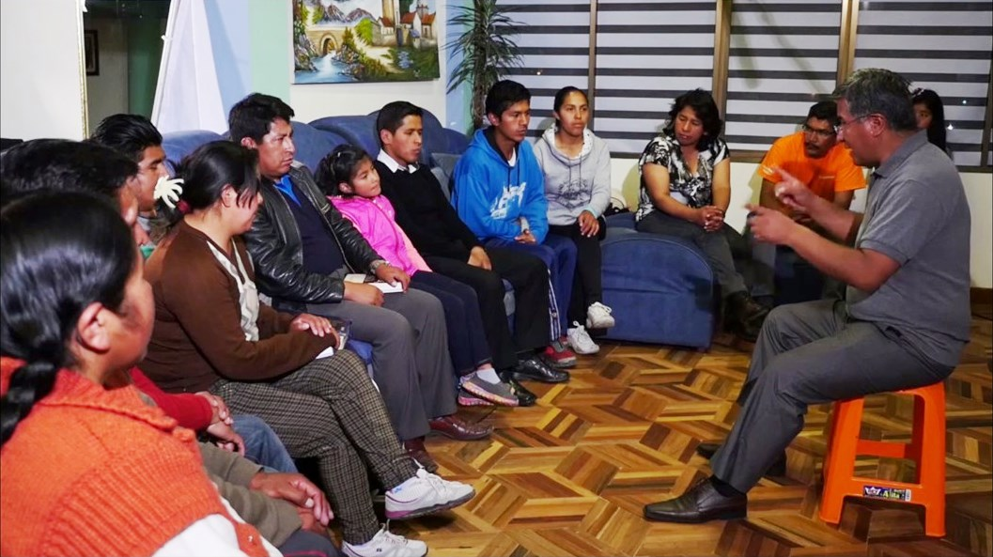
Una de las maneras más exitosa de poder evangelizar en nuestra localidad es a través de los Grupos Pequeños.
Invite a sus amigos, parientes, conocidos, compañeros de trabajo, etc. A asistir a su GP. Involúcrese activamente en estos grupos misioneros.

Slide 17
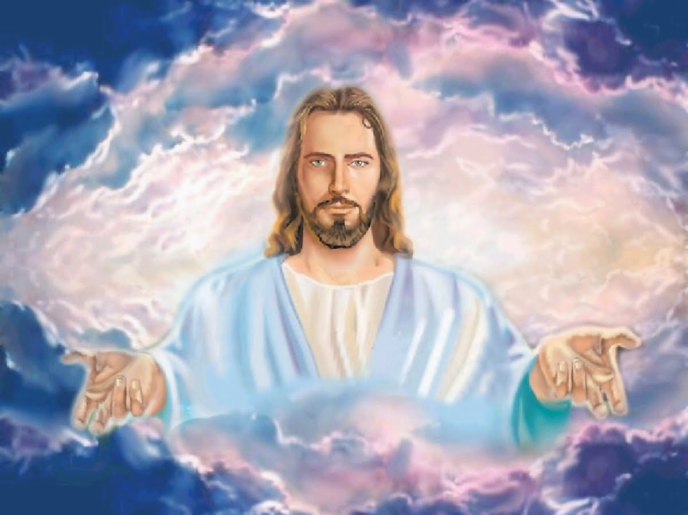
“La presentación de Cristo en la familia, en el hogar, o en pequeñas reuniones en casas particulares, gana a menudo más
almas para Jesús que los sermones predicados al aire libre, a la muchedumbre agitada o aun en salones o capillas”.
(Obreros Evangélicos, 201). Veamos a través de la Carta Misionera cómo en otros países esto es una realidad.

Slide 18
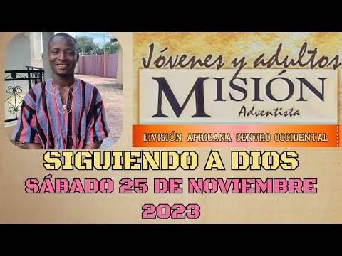
MISIONERO MUNDIAL
GHANA

Slide 19
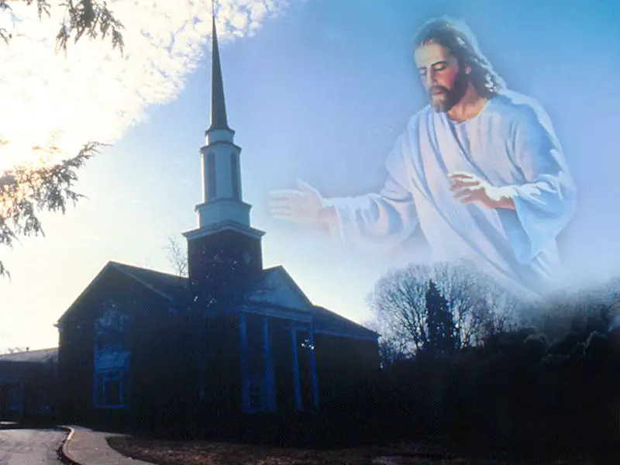
La Iglesia es el medio señalado por Dios:
1. Para la salvación de los hombres.
2. Fue organizada para servir.
Su misión es la de anunciar el Evangelio al mundo. Desde el principio fué el plan de Dios que su iglesia reflejase al mundo
su plenitud y suficiencia. HAp 9.1

Slide 20
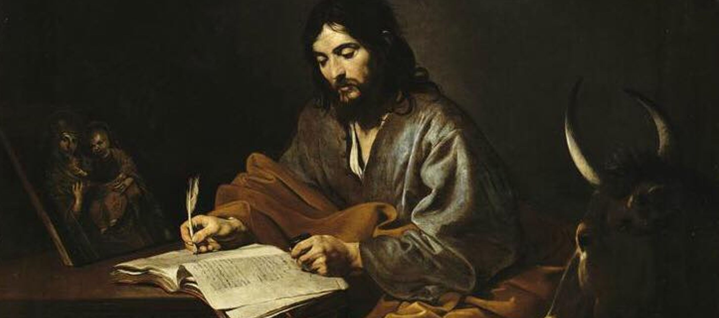
Lucas, el médico, en los libros que escribió deja notar que le gustaba ver el crecimiento numérico de la iglesia. El menciona
en el libro de Hechos cómo la iglesia se expandía rápidamente. Se reunían no solo en el templo sino también en las casas
(Hechos 2:46). Nos dice que en el aposento alto eran unos 120, después cuando Pedro predica se convierten 3,000,
luego 5,000.

Slide 21
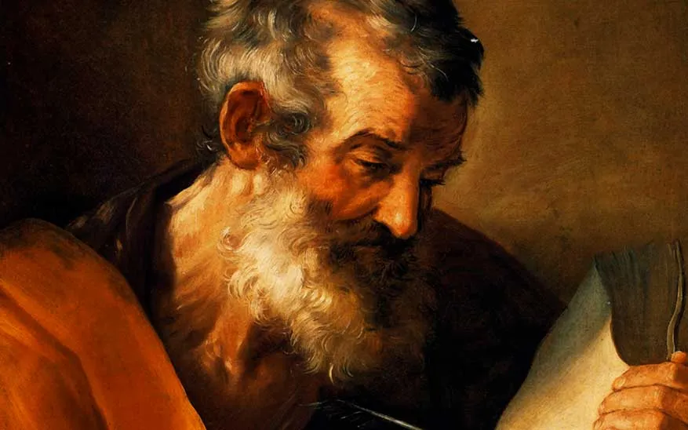
¿Qué diría Lucas si fuera nuestro secretario de Escuela Sabática? Bueno, lo hemos traído de tierras bíblicas para que nos dé el informe secretarial, para ver cómo vamos en la obra misionera local.

Slide 22
INFORME
SECRETARIAL

Slide 23
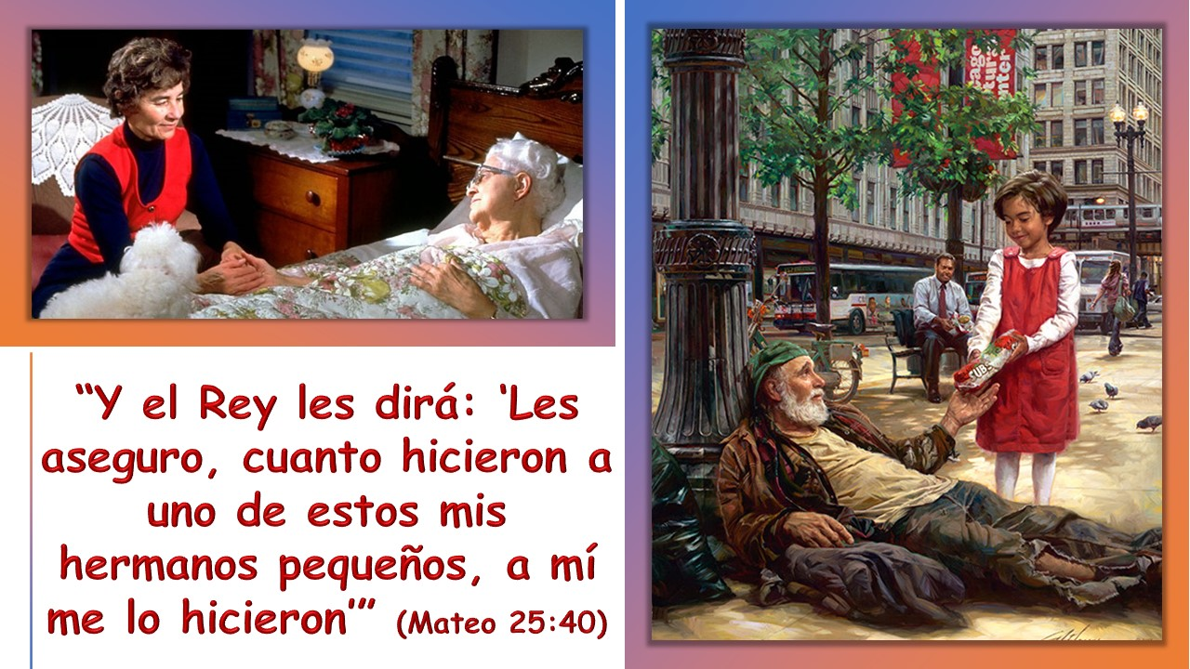
VERSÍCULO PARA MEMORIZAR

Slide 24
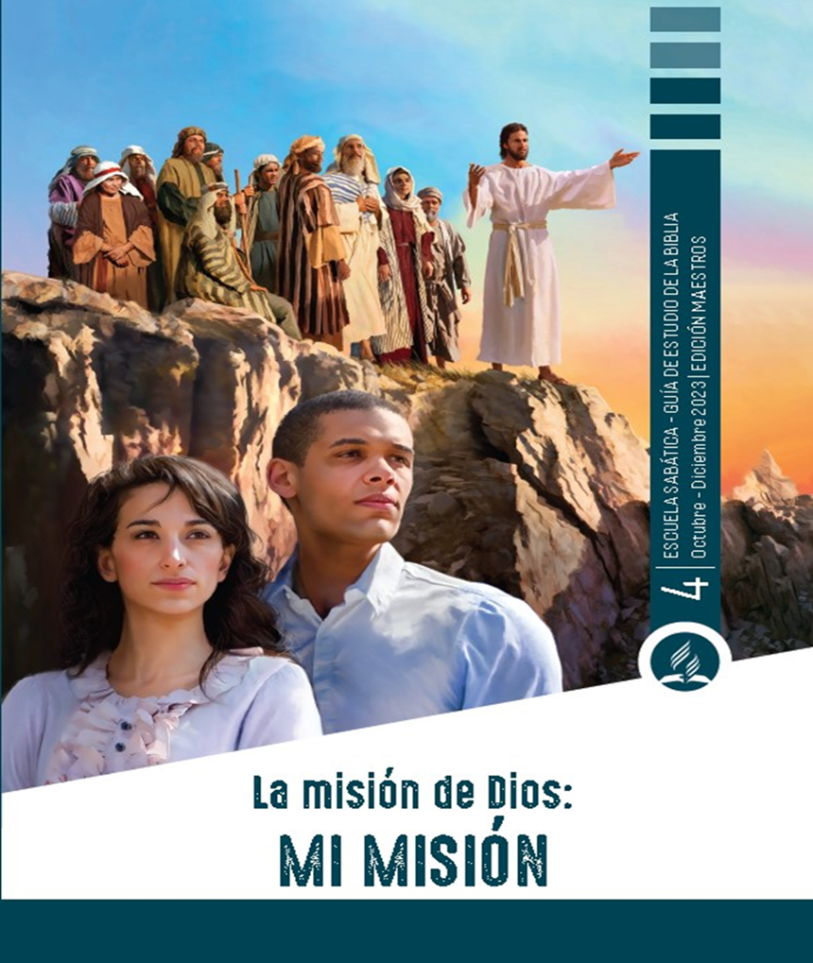
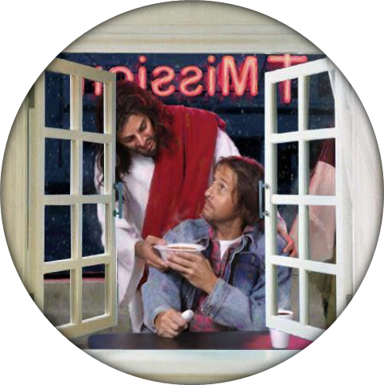
REPASO DE LA LECCIÓN # 8
MISIÓN EN FAVOR DE LOS
NECESITADOS

Slide 25
Nadie piense que se halla en libertad para cruzarse de brazos y no hacer nada.
El que alguien pueda salvarse en la
indolencia e inactividad es completamente imposible.
Pensad en lo que hizo Jesús durante su ministerio terrenal.

Slide 26
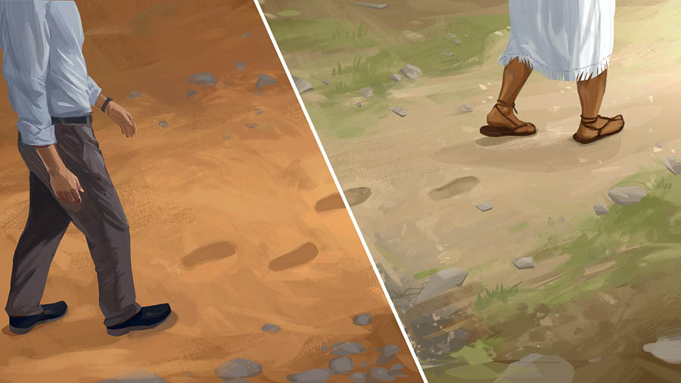
¡Cuán fervorosos, cuán incansables eran sus esfuerzos!
No permitió que nada lo desviara de la obra que le fue encomendada.
¿Estamos siguiendo sus pasos?— SC 105.4

Slide 27
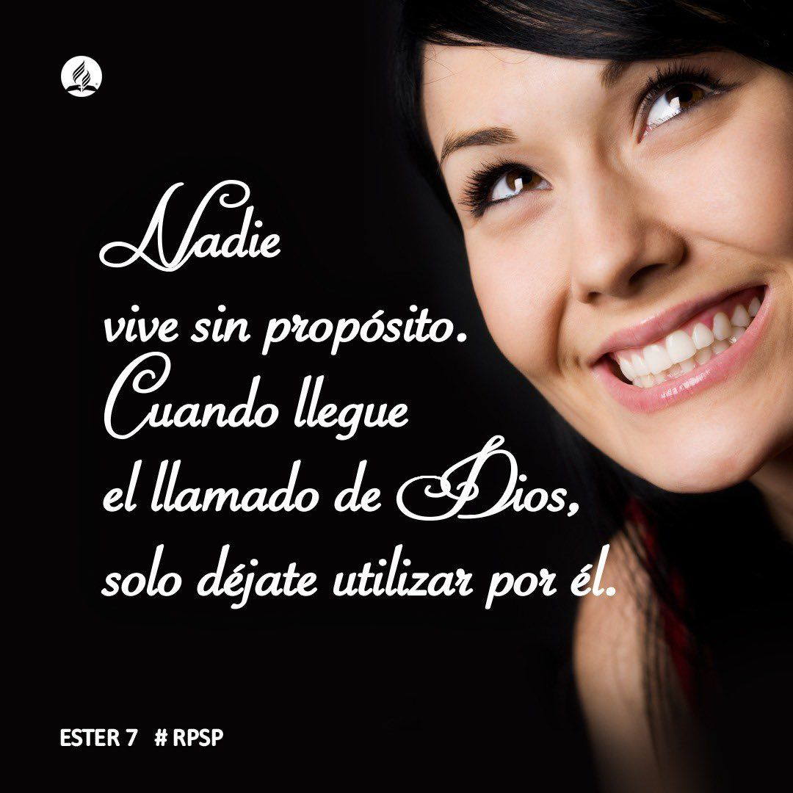
Dios podría haber alcanzado su objeto de salvar a los pecadores, sin nuestra ayuda; pero a fin de que podamos desarrollar un carácter como el de Cristo, debemos participar en su obra. A fin de entrar en su gozo - el gozo de ver almas redimidas por su sacrificio - debemos participar de sus labores en favor de su redención SC 12.3.

Slide 28
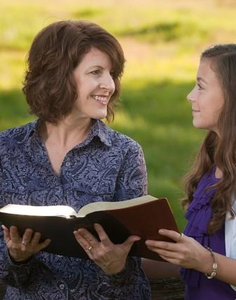
CONCLUSIÓN
La iglesia debe ser una iglesia activa si quiere ser una iglesia viva.
No debe contentarse meramente con mantener sus
posiciones contra las fuerzas opositoras del pecado y el error,
ni debe estar contenta de avanzar a paso lento, sino que debe
llevar el yugo de Cristo, y mantenerse al paso de su líder, ganando nuevos reclutas a lo largo del camino SC 106.2

Slide 29
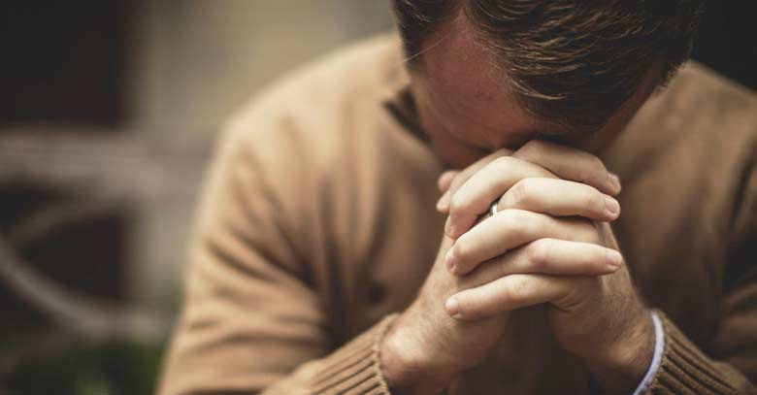
ORACIÓN FINAL

Slide 30
HIMNO FINAL
# 571

